Slide 1
Artcadia 3 Lagen Project
Koen, Tygo, Lotte, Dré en Mees

Slide 2
Het concept
Ruimte besparen
Meerdere lagen
Groene energie
Geen depressieve mensen

Slide 3
Hoe zijn wij op het idee gekomen?
Huizen onder de grond. Min of meer
Energie neutrale gebouwen. Ja
Huizen van gerecyclede producten. Min of meer
Kleinere huizen. Nee
Een rij huizen gevolgd met een rij bomen enzovoort. Ja
Stallen voor dieren onder de grond. nee
Meerdere lagen

Slide 4
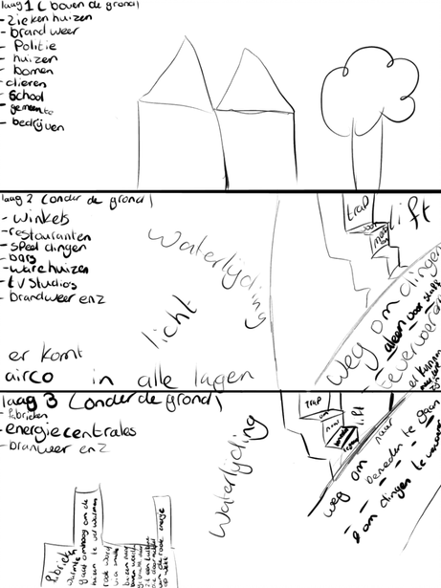
De Lagen: laag 3
Fabrieken
Elektriciteitscentrale
Kassen met LED lampen

Slide 5
De Lagen: laag 2
Winkels
Restaurant
Postkantoren
Glazen koepels
Scholen

Slide 6
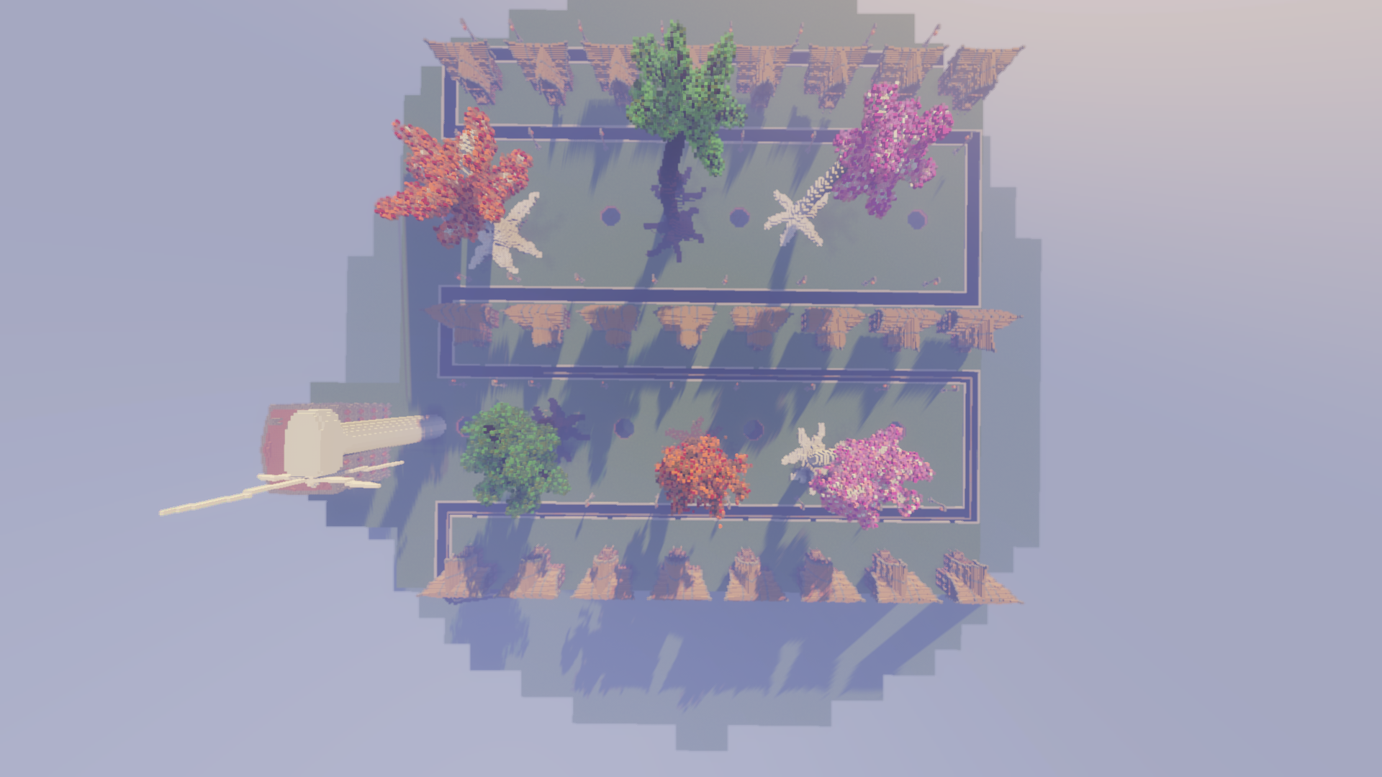
De Lagen: laag 1
Huizen
Bomen en Bosjes
Speelruimtes voor scholen
Windmolens en Zonnepanelen

Slide 7
Transportatie
Container lift
Lift voor mensen
Automatische parkeergarages

Slide 8
Voordelen
Minder/geen files
Minder wegen/gebouwen=Meer plek voor landbouw
Veel gerecycle matriaal
Minder uitstoot van koolstofdyoxide

Slide 9
Hoe zal een normale dag eruit zien?
Niet veel anders

Slide 10
Energie en Water

